Slide 1



Развитие партнерства для инициатив
Кавказских региональных процессов и связь с глобальными процессами для предотвращения конфликтов и развития миростроительства
Международный центр по конфликтам и переговорам (ICCN)
История Южнокавказского сетевого сотрудничества
GPPAC и ICCN
3-5 Ноября , 2017 Стамбул Турция

Slide 2

2000-2001 - ICCN-ECCP сотрудничество основать базу данных Кавказских НПО, работающих на превенцию, управление конфликтов и установления мира.
2002 – ECCP предложил объединенную глобальную программу, ведущую к международной конференции в штаб-квартире ООН в Нью-Йорке
(Коффи Аннан поддержал инициативу и начались интенсивные консультации среди НПО по превенции конфликтов. 60 делегатов со всего мира собрались в голландском городе Состерберге, чтобы планировать программу. Избранная Международная Рабочая Группа (ISG) и ECCP как секретариат были утверждены).
2003\2004 – В рамках программы ECCP “Роль гражданского общества в предотвращении вооруженных конфликтов» ICCN фасилитирует Кавказский региональный процесс. Подготовка первой региональной конференции началась в 2003 г.
«Я призываю НПО с интересом к превенции конфликтов, организовать международную конференцию местных, национальных и международных НПО об их роли в предотвращений конфликтов и будущего взаймодействия с ООН в этой области».
Доклад Генерального Секретаря ООН о Предотвращений Вооруженных Конфликтов. Рекоммендация 27 (Июнь, 2001)

Slide 3
Ландшафт объединений НПО 2002-2003 гг.
Сети Кавказских НПО:
  Кавказский Форум (через International Alert),
  Cringo (через DRC), Сеть Кавказских НПО по беженцам и ВПЛ (CRINGO);
  Кавказская Сеть по СНГ ;
  Рабочая группа НПО по превенции и управлению конфликтов;
  EWEC – Сеть раннего предупреждения этнических конфликтов (через ICCN);
  Региональная суб-сеть НПО рабочей группы из СНГ по предотвращению конфликтов;
  FEWER Форум по раннему выявлению и раннему предупреждению конфликтов – сеть СНГ по превенции конфликтов (через Институт этнологии, руковдимый В. Тишковым, РФ);
  и другие
  Цель: укрепить НПО и НПО Сети в области превенции конфликтов в регионе:
  Укрепить и развивать контакты на Кавказе для социальных исследований по разрешению конфликтов;
  Развивать Региональную платформу по совместным действиям;
  Помочь в формировании Кавказского регионального процесса с участием НПО, региональных сетей, представителей международных организаций, региональных властей.

Slide 4
2004 – Подготовка Международной конференции в штаб-квартире ООН в 2005 г.:
- Региональная конференция НПО, февраль 25-27, 2004 г., Ликани, Грузия;
- Евросоюз и Южный Кавказ: возможности для интесивного вовлечения, ECCP, Гаага, Голландия, май 24-26, 2004 г.

Slide 5

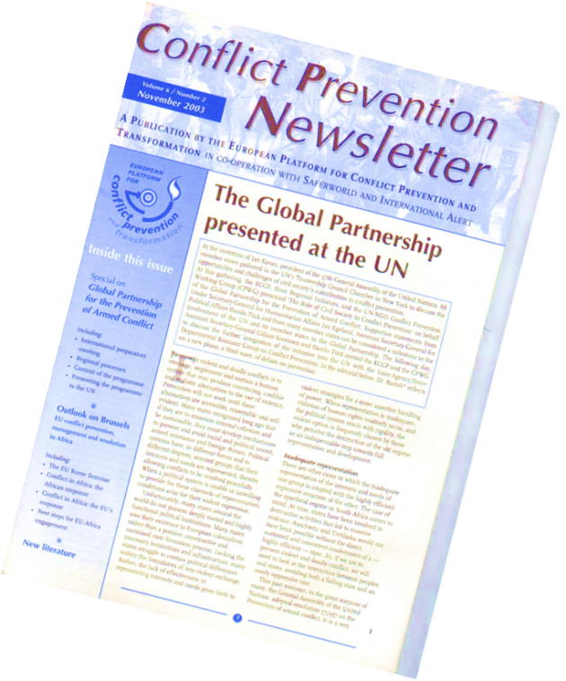
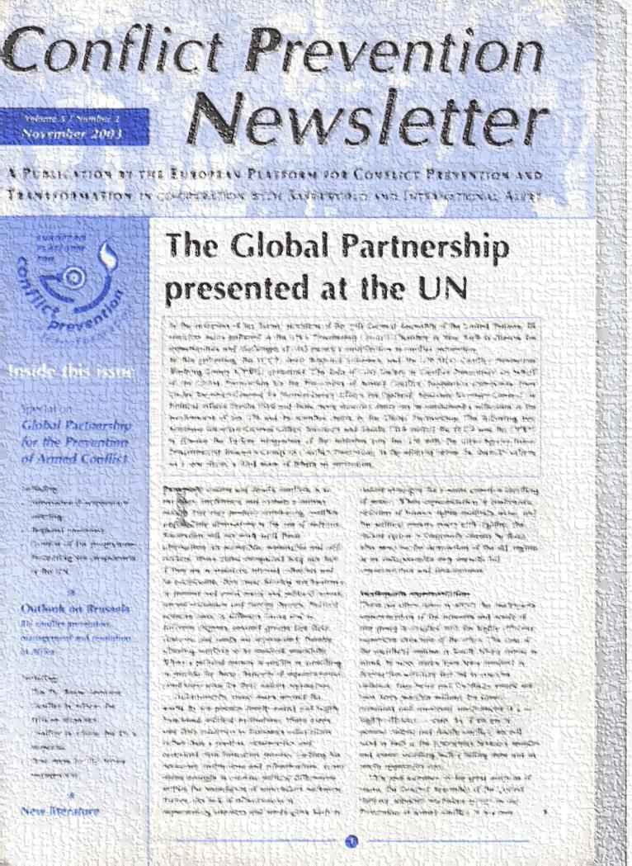
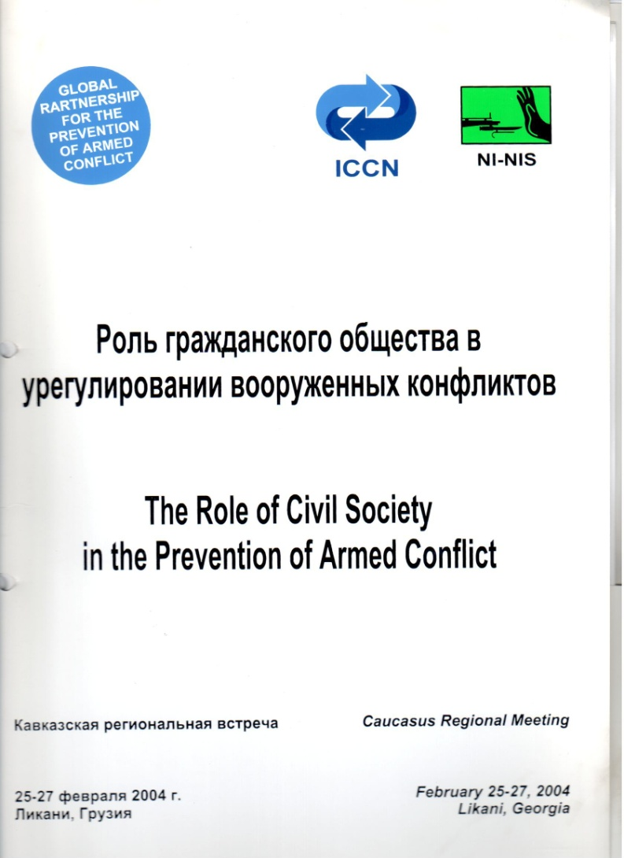
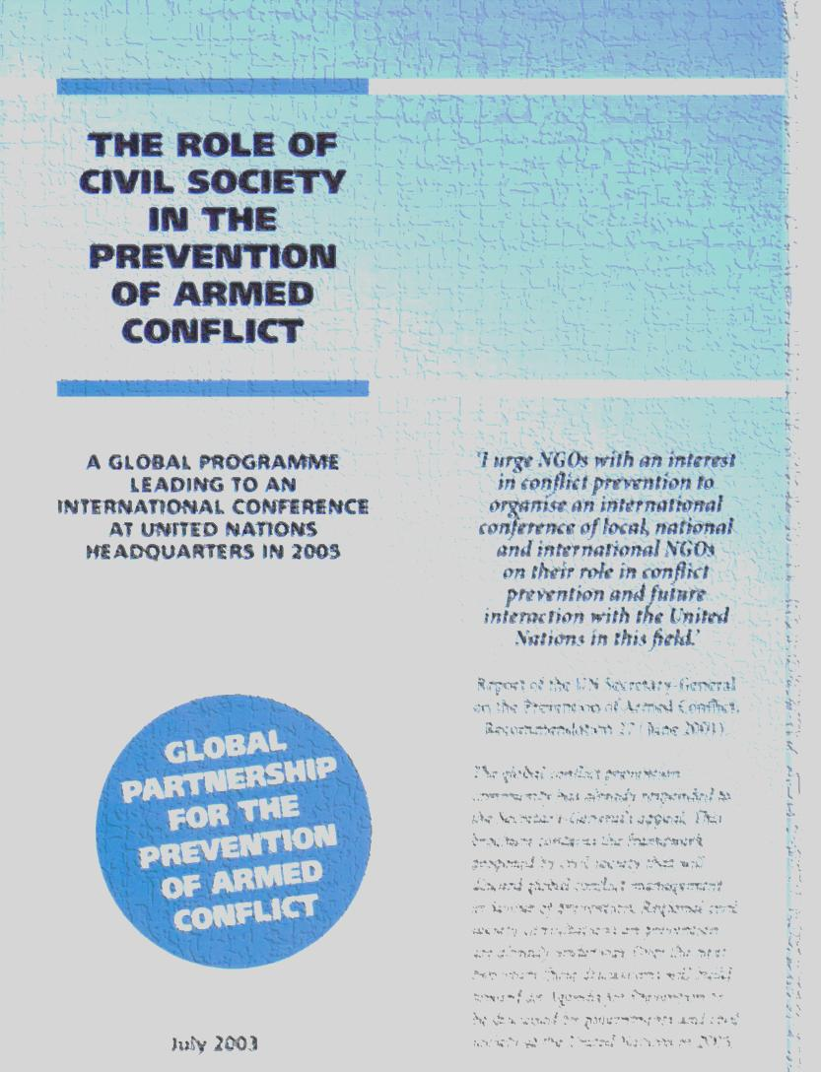


Slide 6
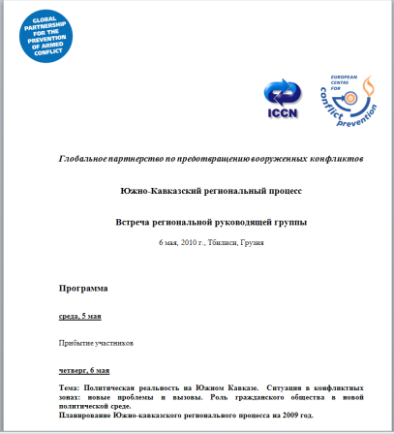
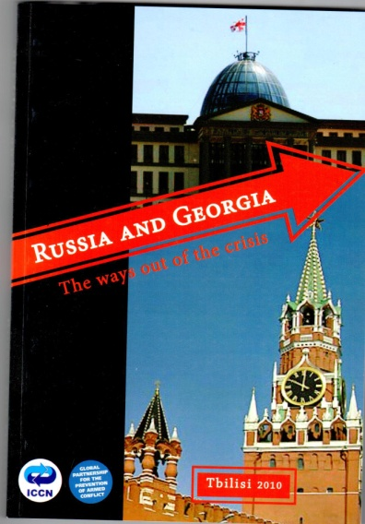
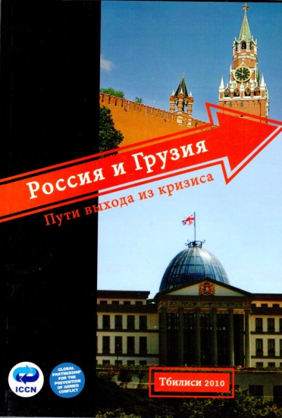
2005 – ICCN региональный инициатор в партнерстве с Европейским Центром по Превенции Конфликта (ECCP);
Региональная «Поветска действий» и «План действий», представленные на конференции в штаб-квартире ООН, Март 24-25, 2005 г., Тбилиси, Грузия
2006 – RSG Региональная встреча Руководящей группы, Май, 2006 г., Тбилиси, Грузия
2007 – RSG Встреча, Июнь, 2007 г., Тбилиси, Грузия
2008 – Грузино-российский Диалог: встреча экспертов. Пути выхода из кризиса, иниицирование Стамбульского процесса Ноябрь, 2008 г., Стамбул, Турция;
2009 – Стамбульский процесс – 2 этап российско-грузинского экспертного диалога, Октябрь, 2009 г., Стамбул, Турция
2009 – Мирная журналистика, Южнокавказская встреча, 21 Сентября, 2009 г., Тбилиси, Грузия
2010 - RSG Встреча, 6 Мая, 2010 г., Тбилиси, Грузия
2010 – Семинар “Роль СМИ в превенции конфликтов и миростроительтсве (этап II)” 15-16 Июля 2010 г., Тбилиси, Грузия
2010 – Стамбульский процесс, российско-грузинский диалог, 15 Ноября, 2010 г., Стамбул, Турция
2010 – 2-я Встреча молодых политических лидеров Армении и Азербайджана в Тбилиси, 18-19 Декабря, 2010 г., Грузия

Slide 7
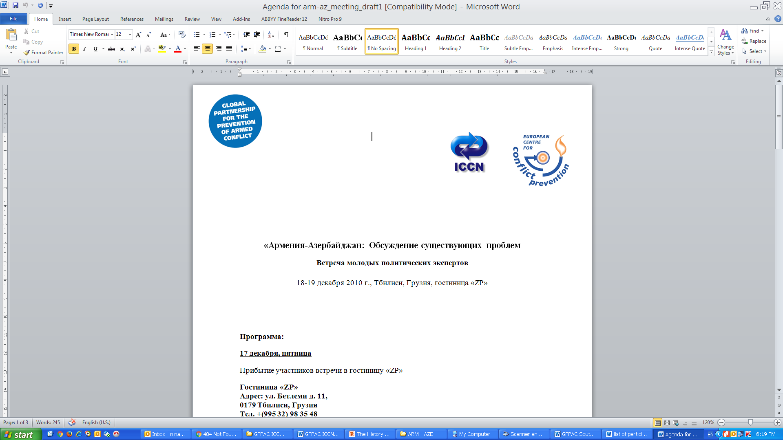

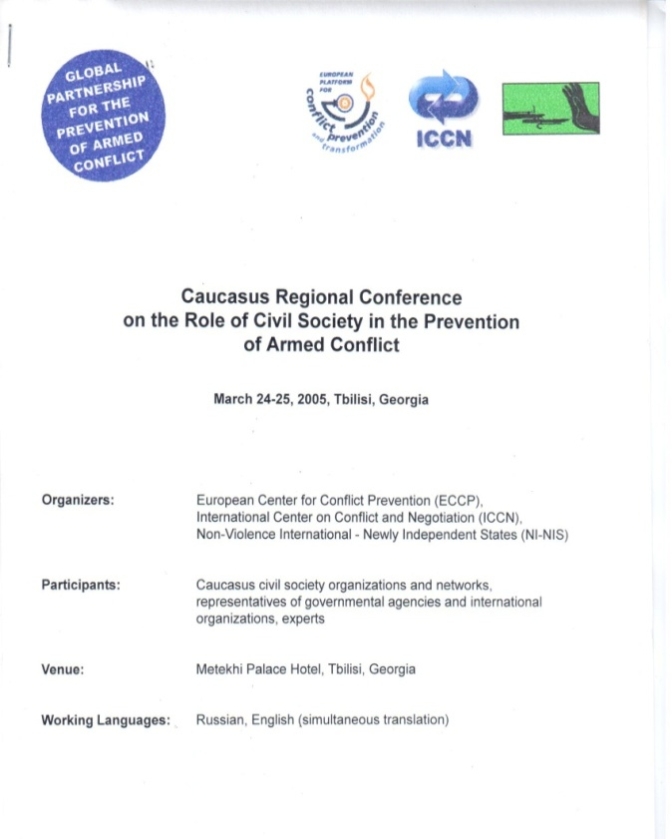
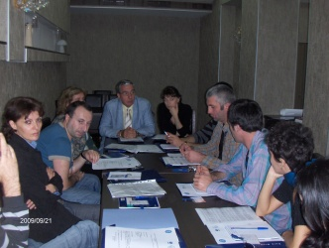
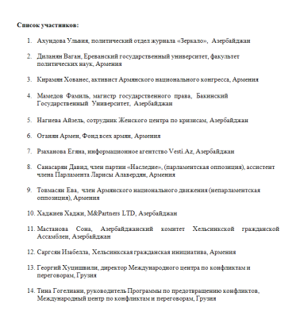
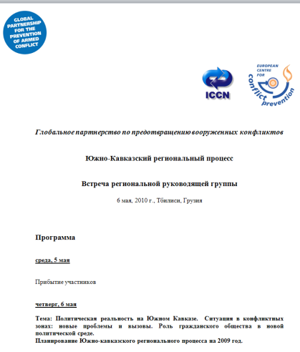
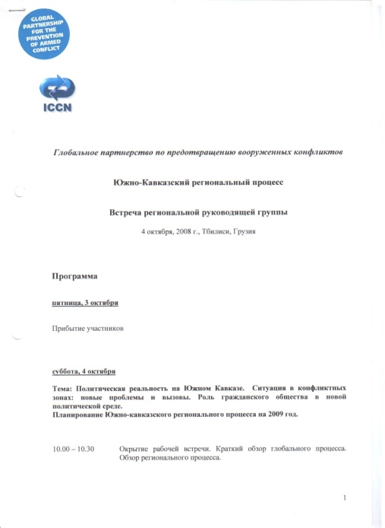
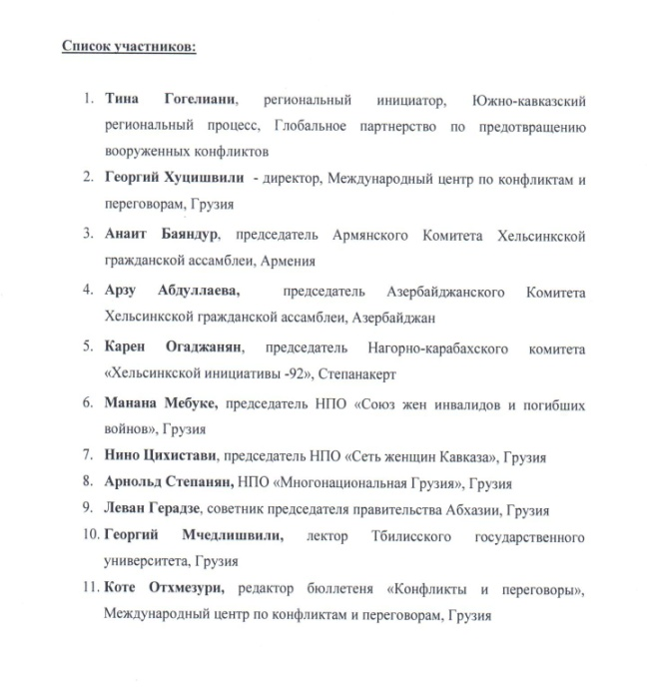
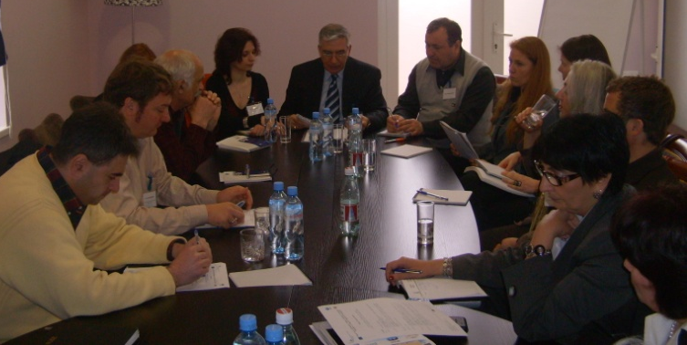
GPPAC ICCN 21.09.2009, Тбилиси, Грузия
GPPAC ICCN 4.10.2010, Тбилиси, Грузия

Slide 8

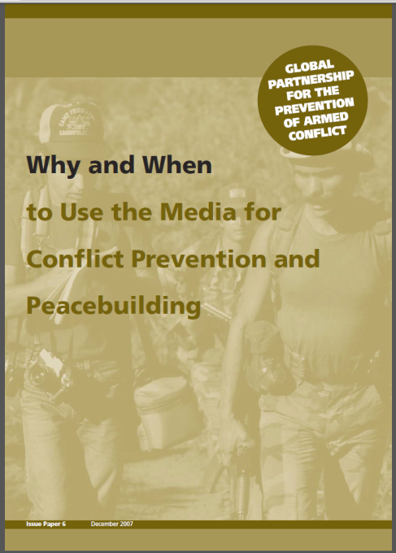
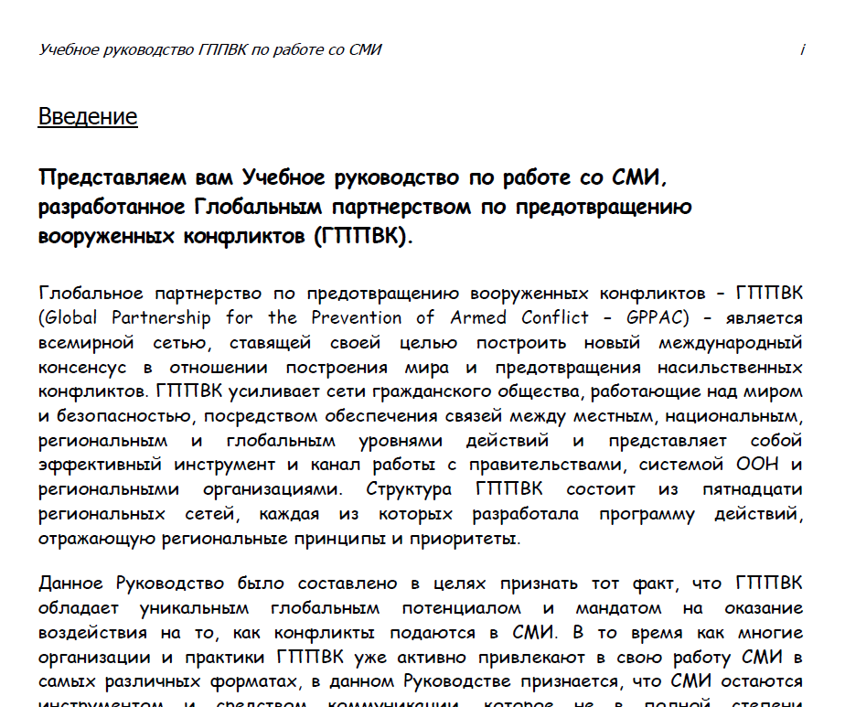
2011 – Грузино-российский диалог, Июнь 28, 2011 г., Стамбул, Турция;
2011 – Армяно-азербайджанские отношения, проблема НКР, декабрь, 2011 г., Тбилиси, Грузия;
2012 – Встреча Международной рабочей группы , 7-12 мая, 2012 г., Тбилиси, Грузия
2012 – Мирная журналистика, Тренинг, журналистов, Июнь, 2012 г., Кипр;
2013 – Креативные методы разрешения конфликта, декабрь, 2013 г., Стамбул, Турция;
2013 - Миростроительство и Мирная журналистика, Южнокавказская встреча, Май 2013 г., Тбилиси, Грузия
GPPAC 2009
GPPAC 2007

Slide 9
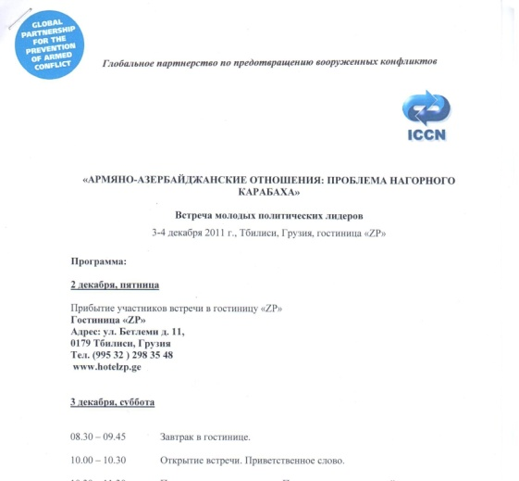
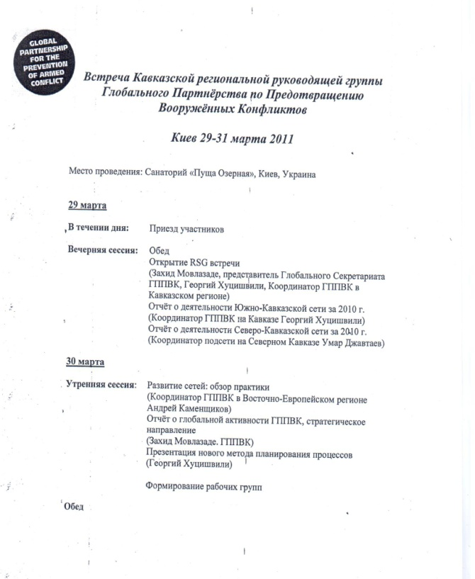
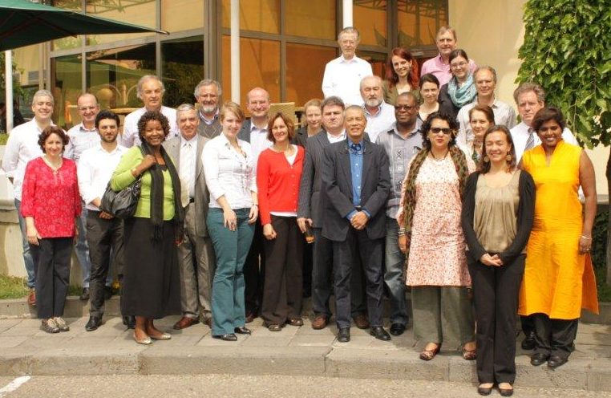
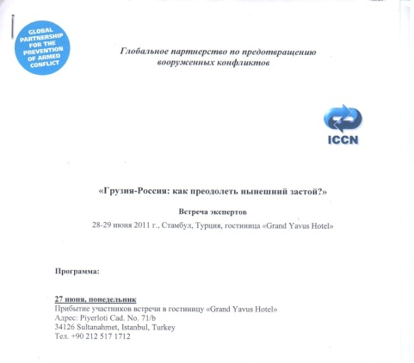
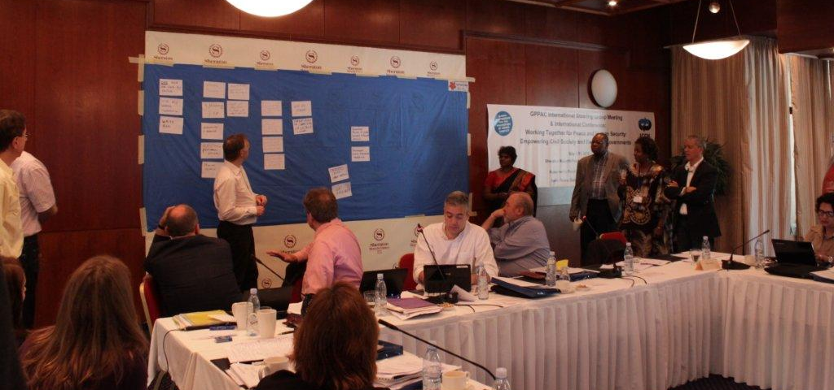
Встреча Международной рабочей группы, Тбилиси, Грузия (7-12 Мая, 2012 г.)

Slide 10
2015 - GPPAC Школа Георгия Хуцишвили по разрешению и управлению конфликтами на Южном Кавказе – недельный тренинг по мирной журналистике южнокавказских медиа экспертов, июль, 2015 г., пос. Мисакциели, Грузия;
2015 – Подходы Ганди к Миру – Мирная журналистика, участники из Южного Кавказа, 30 марта-3 апреля, 2015 г., Тбилиси, Грузия;
2015 - GPPAC Встреча Южнокавказской Сети для выработки стратегического плана для Южного Кавказа 2016-2018 гг. – SWOT анализ обеспечения мирa в регионе. Сентябрь-Октябрь, 2015 г., Хургада, Египет.

Slide 11

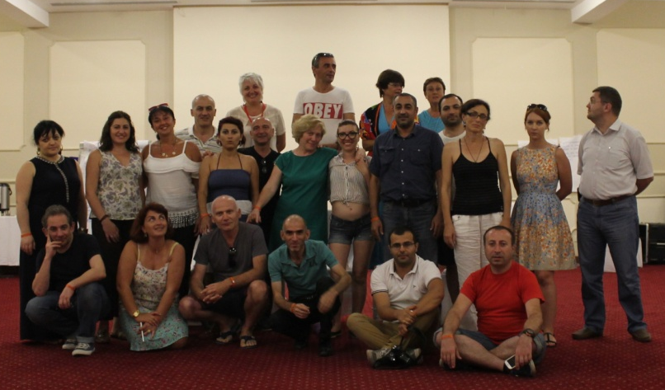
ICCN GPPAC Южно-Кавказская Сеть, Октябрь, 2015, Хургада, Египет
ISG GPPAC 2012 г., Тбилиси, Грузия

Slide 12

2016 – Семинар стратегического планирования, июнь, 2016 г., Киев, Украина;
2017 – WOSCAP - целевые страны: Грузия, Украина, Мали, Йемен – Оценивая роль ЕС в разрешении и управлении конфликтов, июнь, 2017 г., Тбилиси, Грузия
2017 – Грузино-армянский гражданский диалог по нахождению комплементарности между двумя экономическими системами Ассоциации и ГВЗСТ с ЕС и Евразийским Экономическим Союзом (ЕАЭС), весна 2017 г., Тбилиси-Ереван;
2017 - GPPAC Южнокавказская сетевое партнерство, ноябрь, 2017 г., Стамбул, Турция.

Slide 13

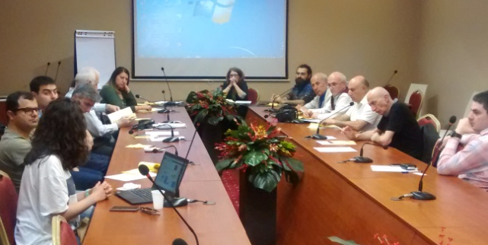
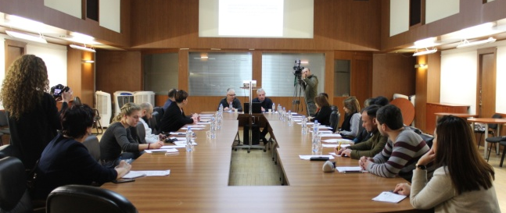


Диалоговая встреча НПО и СМИ, Ереван, Армения 2017 г.
Диалоговая встреча НПО и СМИ, Тбилиси, Грузия, 2017 г.
Создавая пространство для диалога, GPPAC 2015 г.
WOSCAP 2016

Slide 14
2001-2017 гг.
ICCN – ECCP - GPPAC
Схема южнокавказской активности
Кавказский Регион
Южный Кавказ
GPPAC Кавказское сетевое партнерство
Северный Кавказ
Эксперты гендерного равенства
Региональная рабочая группа
Мирная журналистика
Диалог: А НК А Р Г А ЮО
A NK A R G A SO

Slide 15
Спасибо вам!

